Slide 1
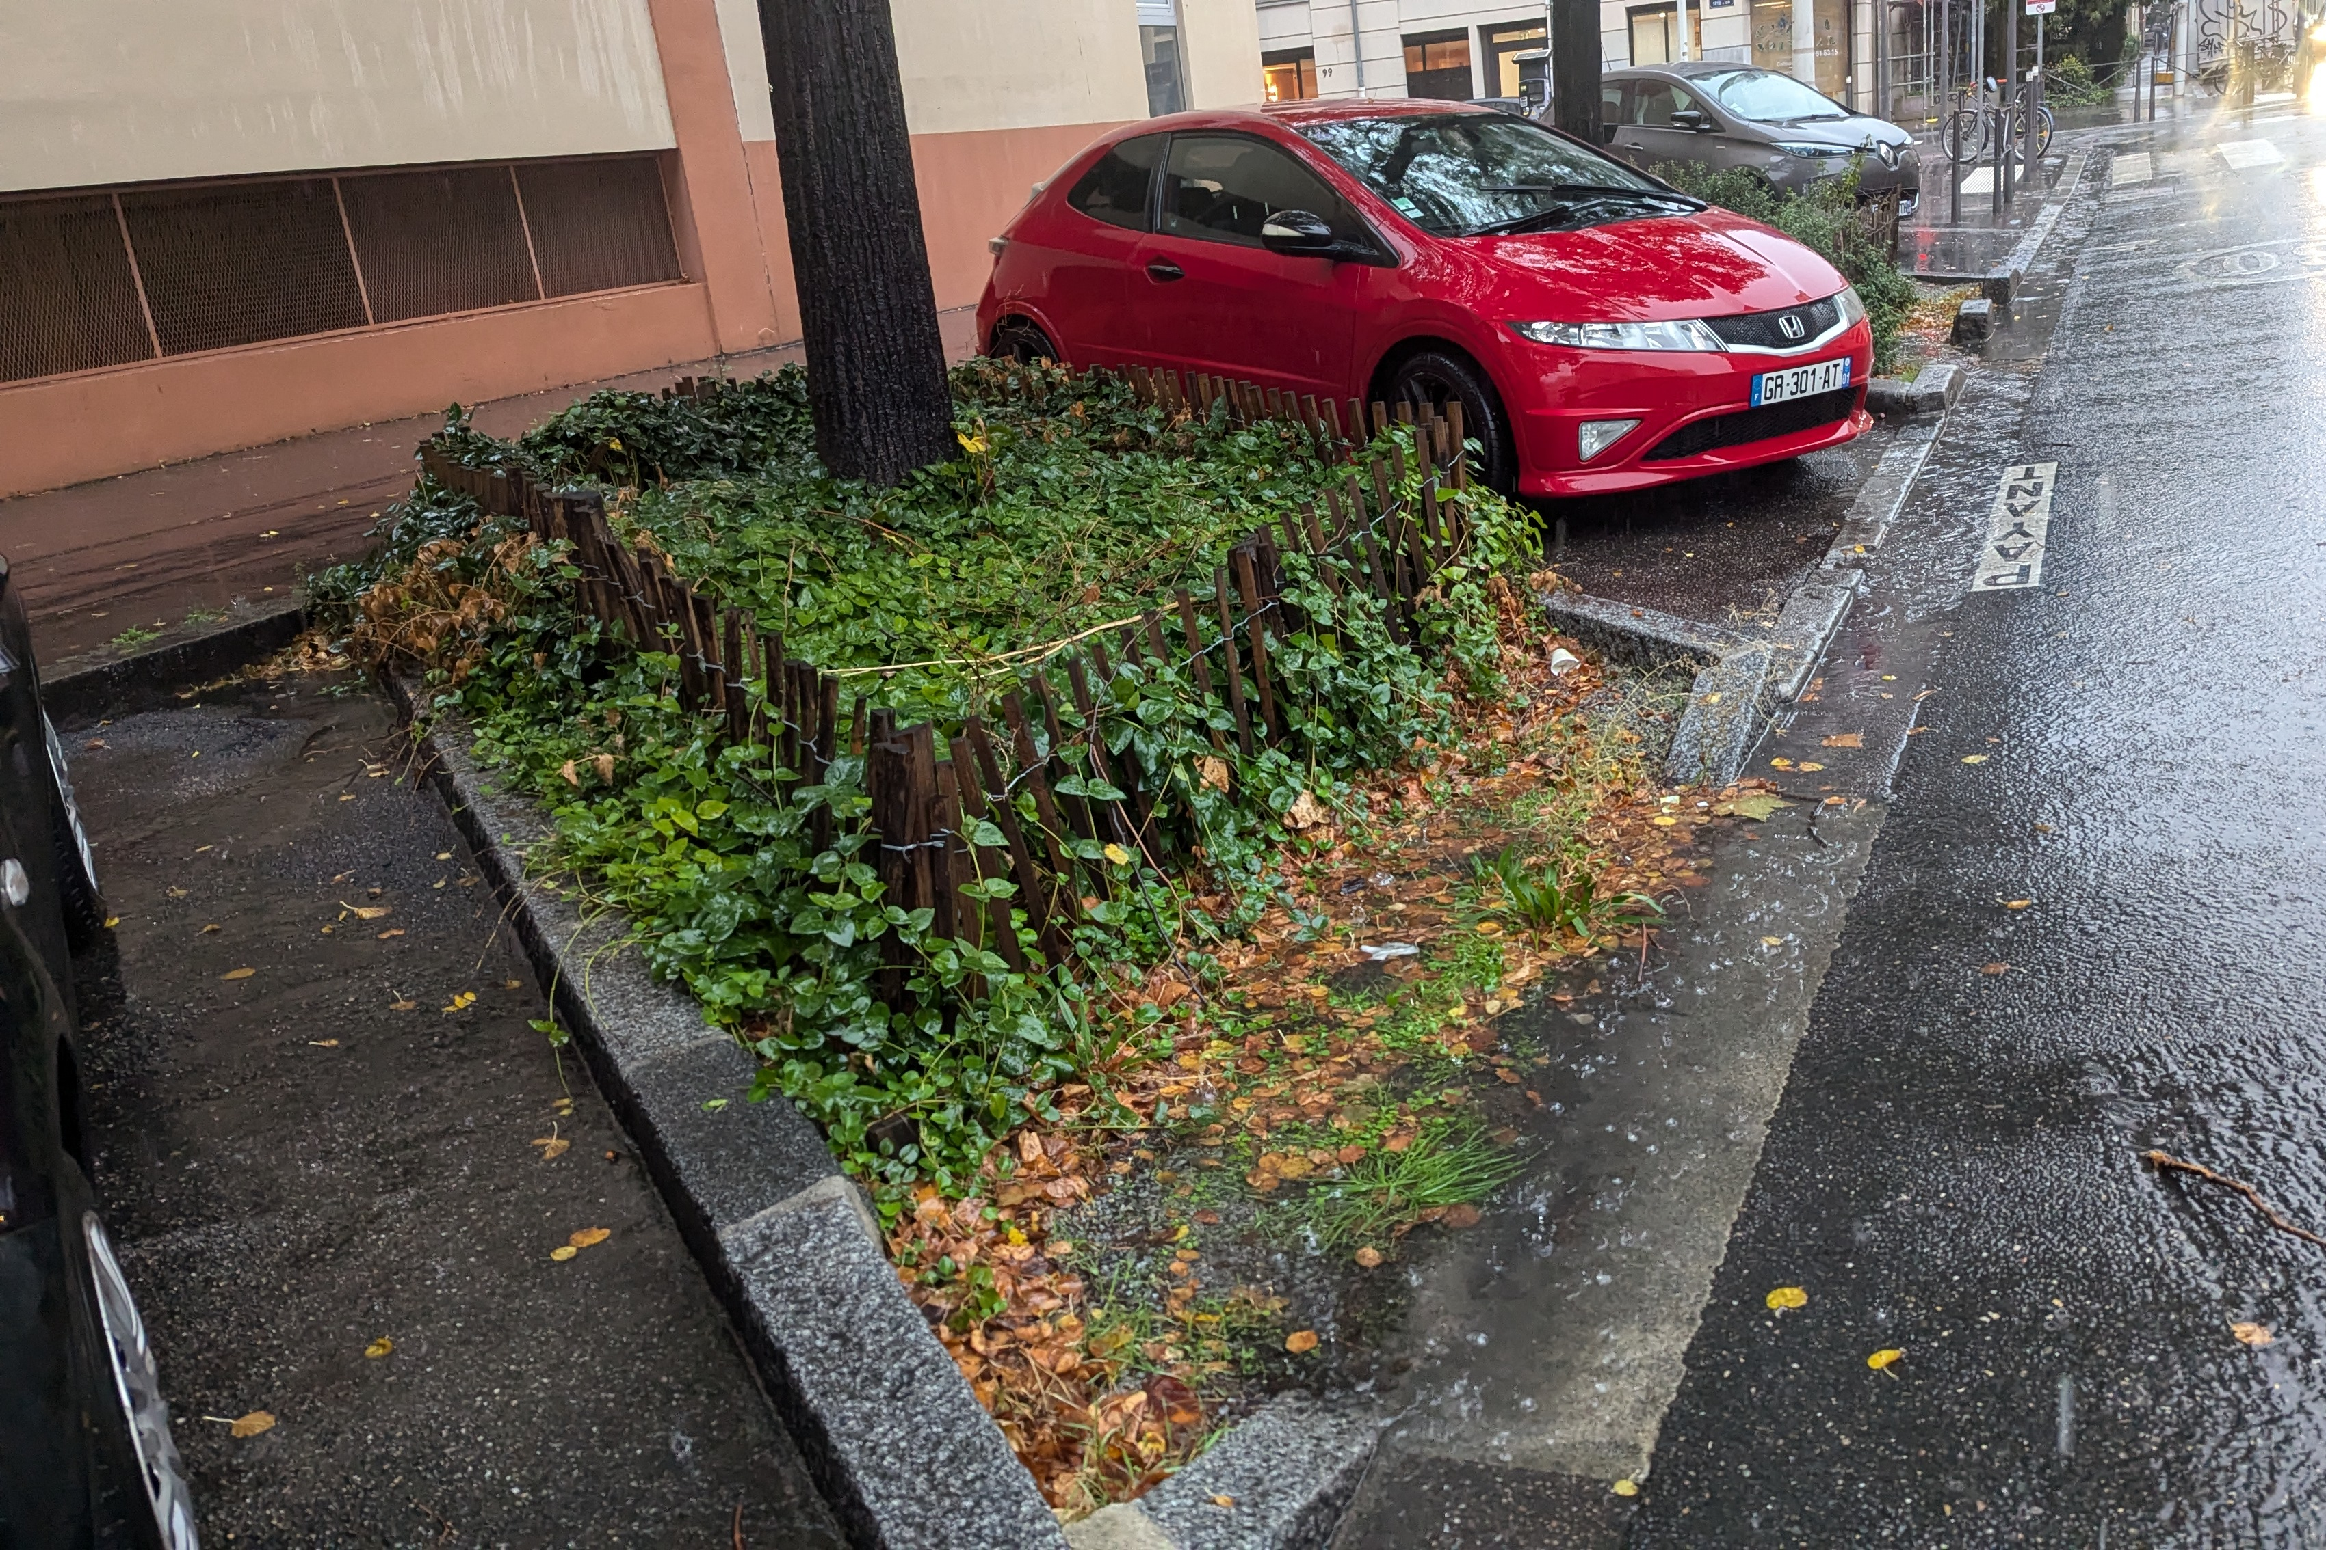
Instrumentation et modélisation d’arbres de pluie pour déterminer leurs performances hydrologiques en climat actuel et futur Rémi COMBEAUX

Slide 2
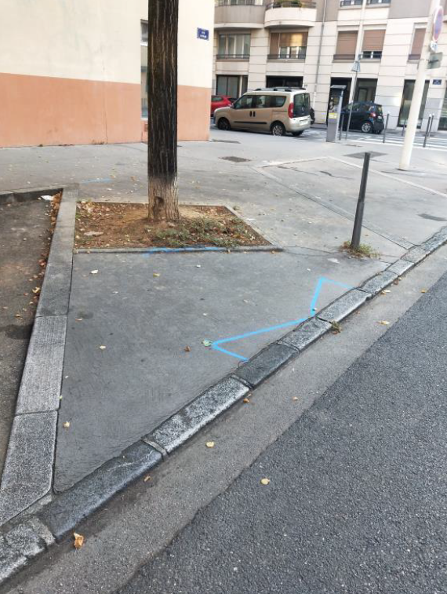
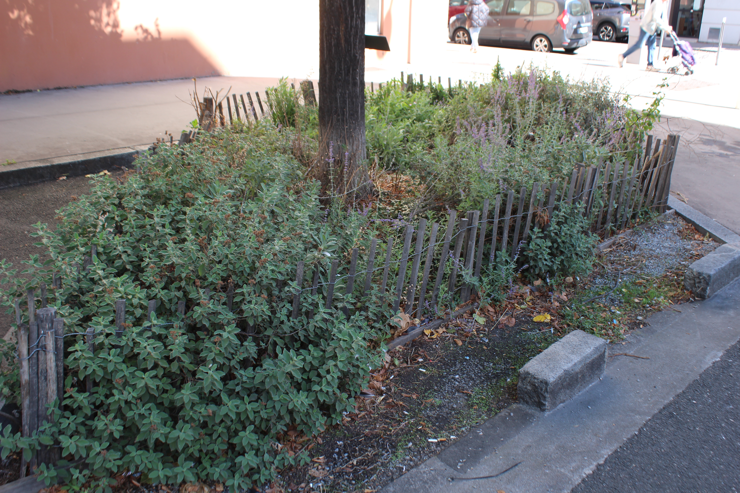
L’arbre de pluie selon la métropole Grand Lyon
3
1
2
Arbre étudié avant et après aménagement. Source : Métropole de Lyon.

Slide 3
Peu de connaissances sur ces ouvrages
Plan de la thèse
Revue de littérature
Installation d’un système métrologique
Modélisation d’un arbre de pluie
Simulation de la performance en climat futur

Slide 4
Peu de connaissances sur ces ouvrages
Plan de la thèse
Revue de littérature
Installation d’un système métrologique
Modélisation d’un arbre de pluie
Simulation de la performance en climat futur
- Compréhension des processus
- Conception et dimensionnement des aménagements

Slide 5
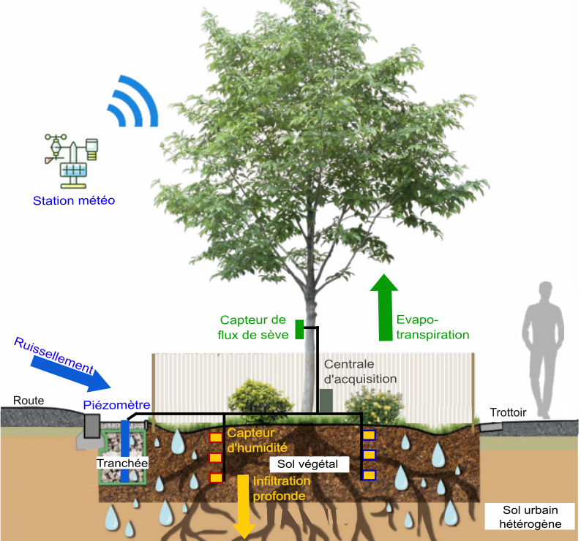
Système métrologique
5 arbres de pluie & 2 arbres témoins (Tilleuls de Crimée)
Pour chaque arbre :
6 capteurs de teneur en eau & potentiel matriciel du sol (2 positions et 3 profondeurs)
1 capteur de flux de sève
1 piézomètre dans la tranchée
+ 1 station météo
Arbre de pluie vu en coupe. Adapté de : Métropole de Lyon.

Slide 6
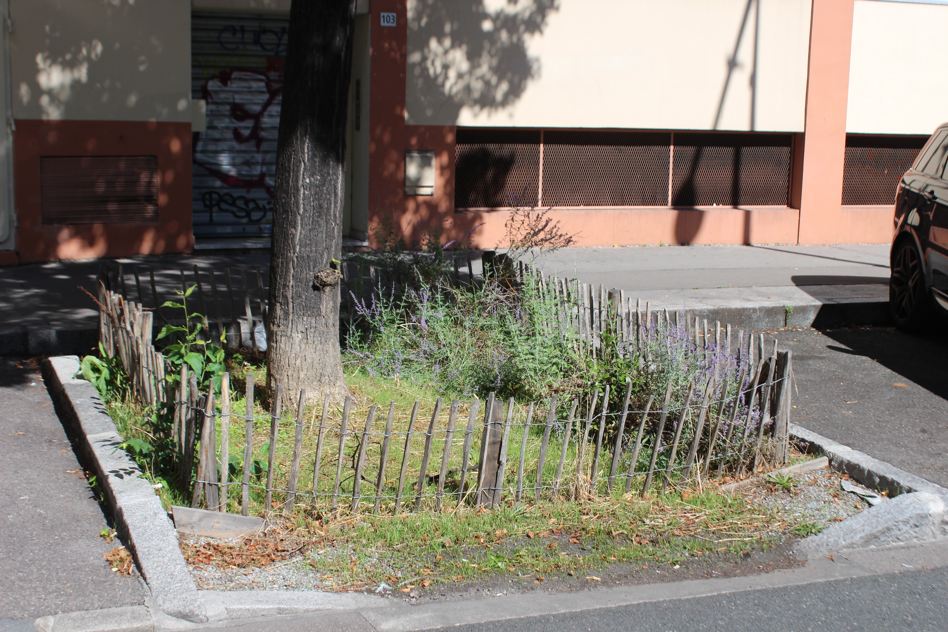
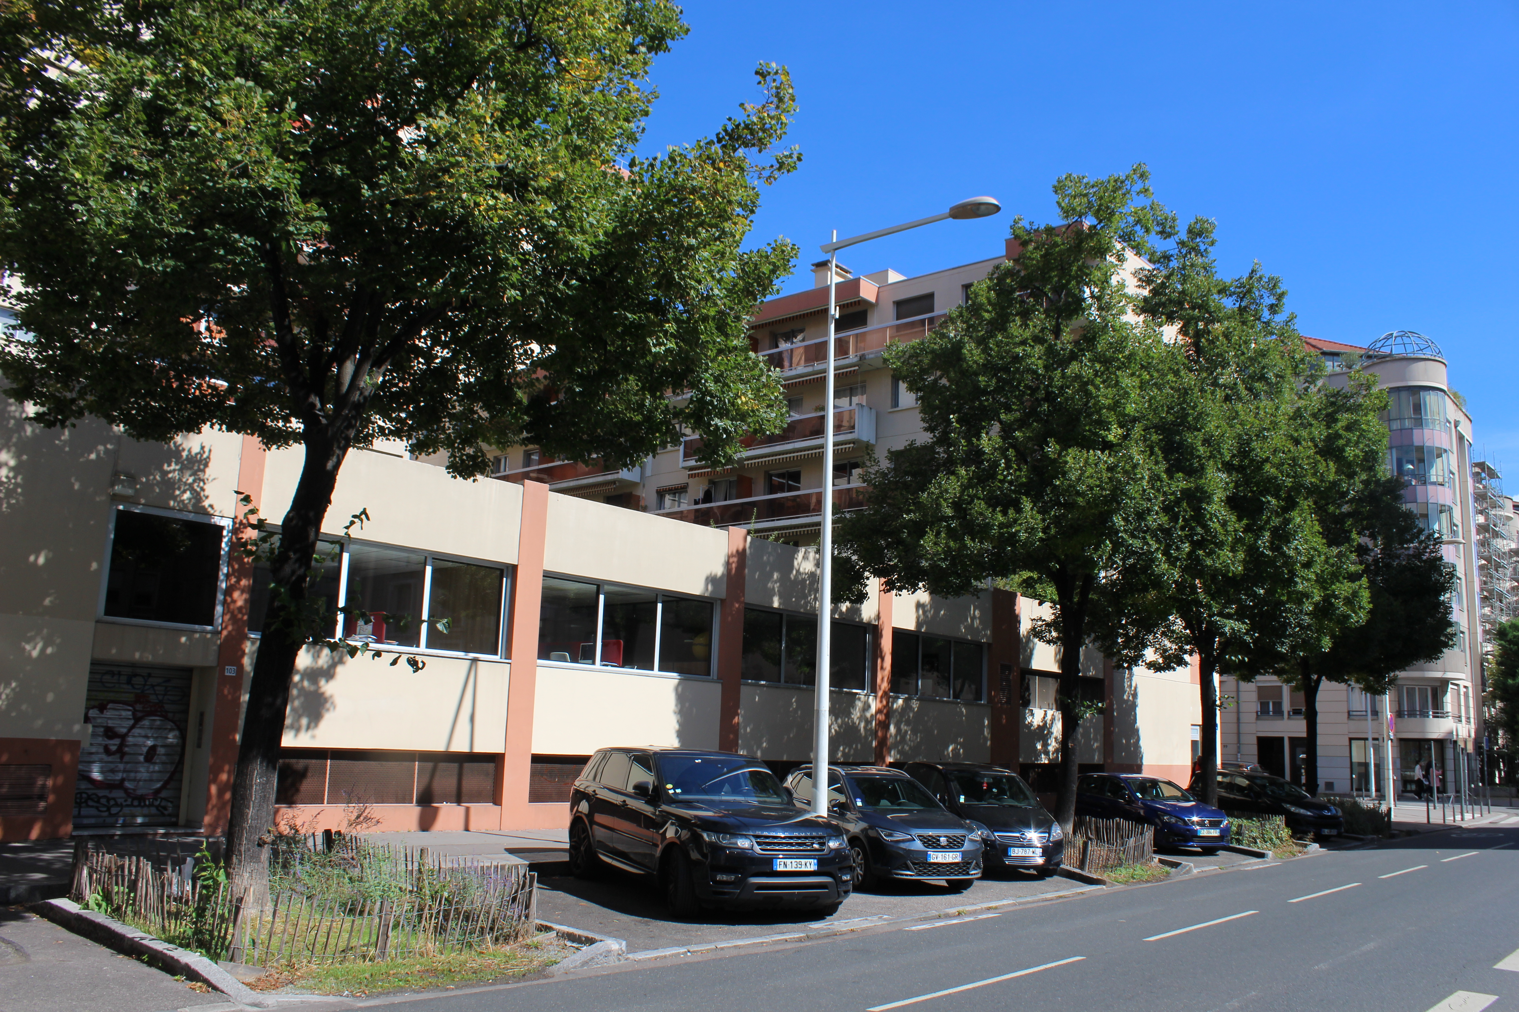
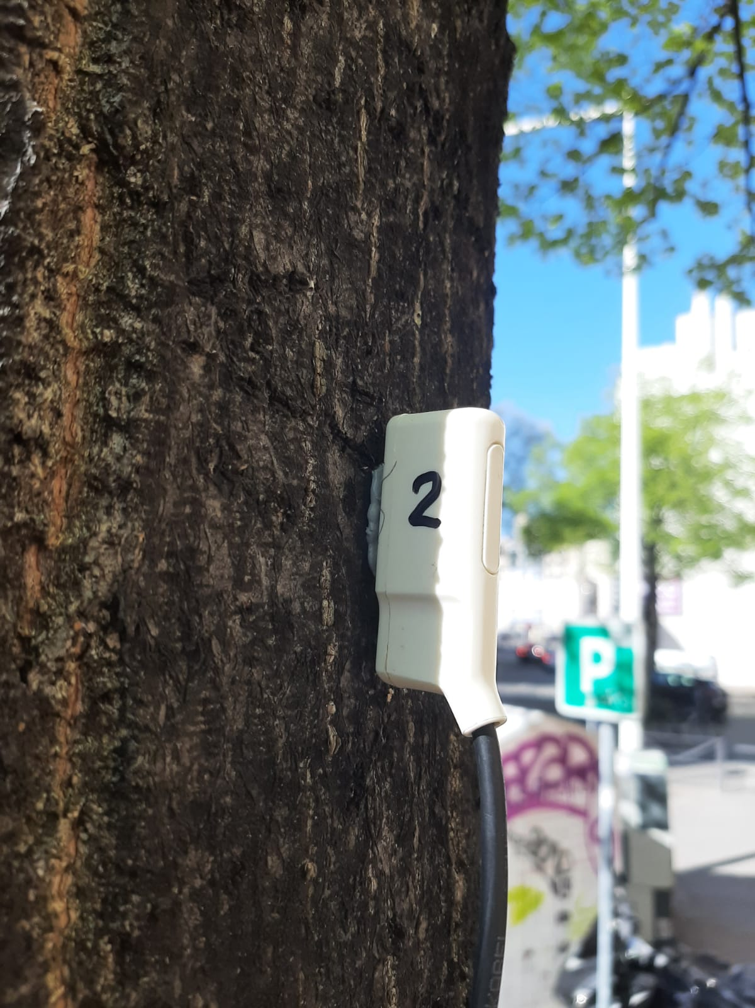
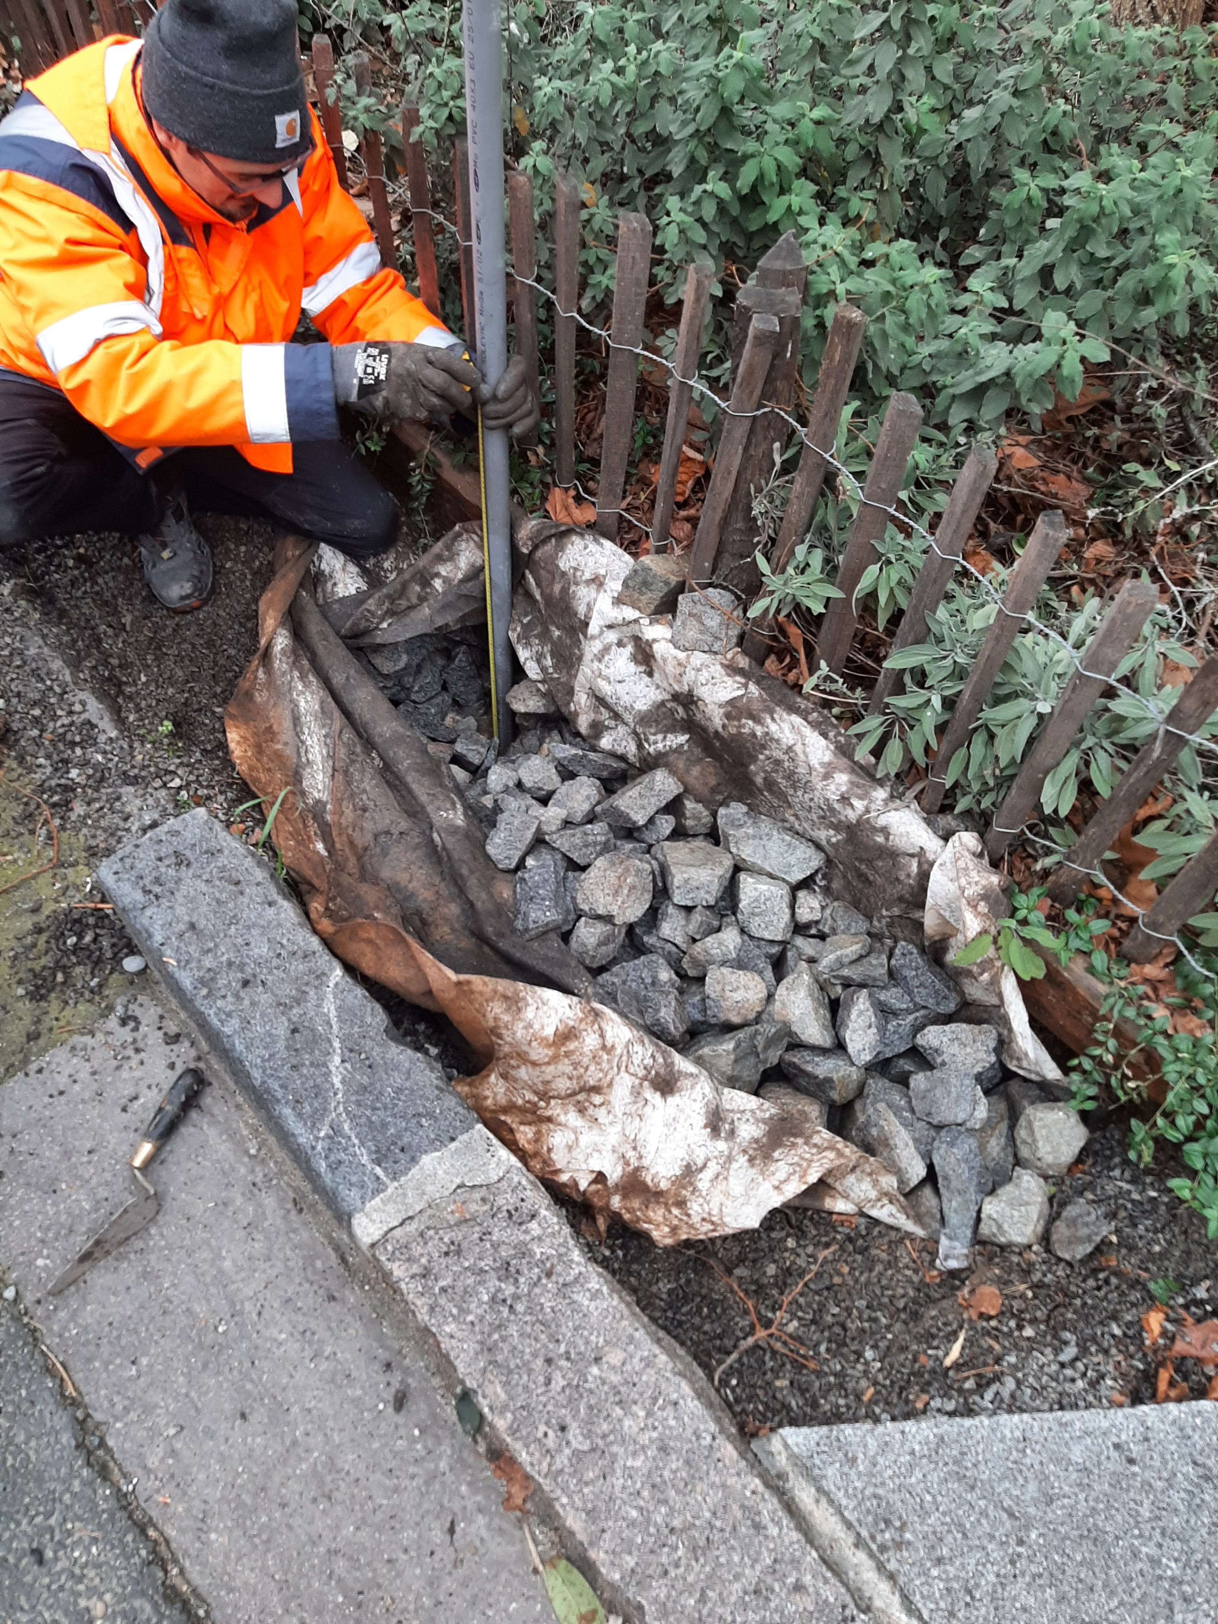
Site labellisé

Slide 7
Modélisation sur HYDRUS 2D
Equation de Richards
$$\frac{∂θ}{∂t}=\frac{∂}{∂z}\left[K\left(\frac{∂h}{∂z}+cos α\right)\right]−S$$
Données d’entrée | Paramètres | Données de sortie
Pluviométrie | Caractéristiques hydrauliques du sol | Teneur en eau $θ$
Evapotranspiration | Consommation en eau de l’arbre | Potentiel matriciel $h$

Slide 8
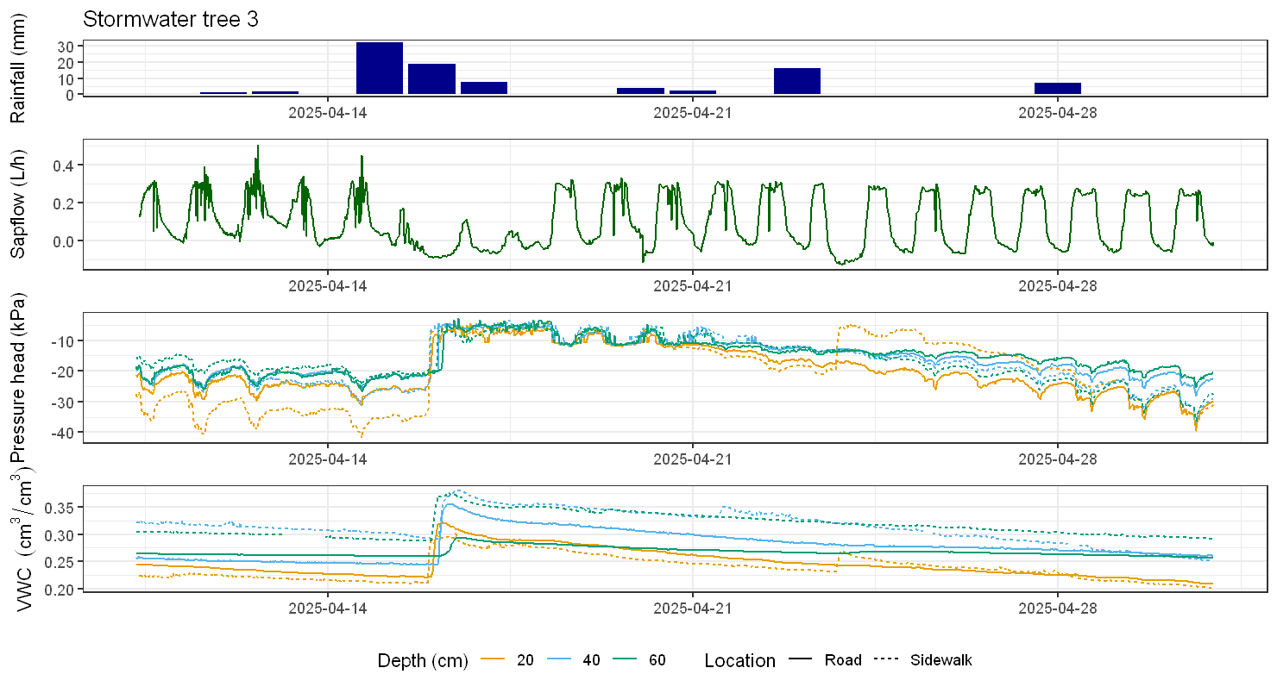
Données expérimentales pour le mois d’avril (Arbre de pluie 3)

Slide 9
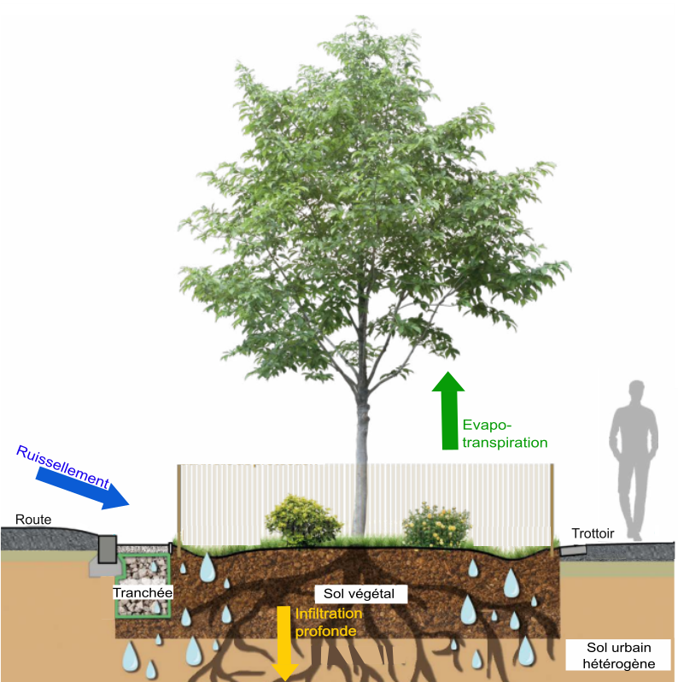
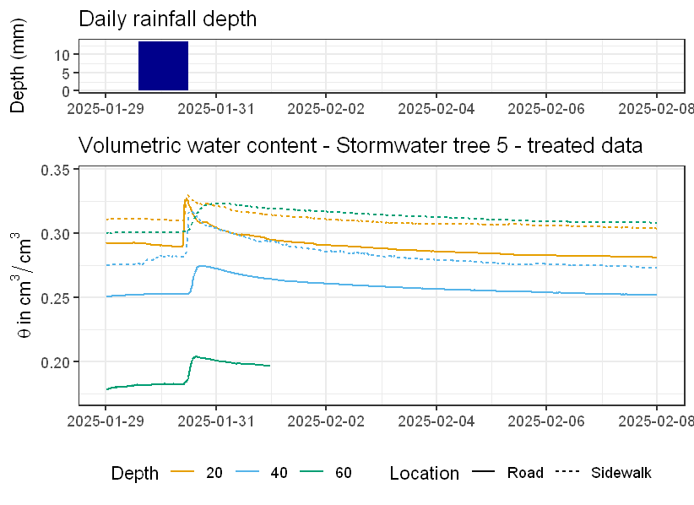
Bilan hydrologique préliminaire
$$∆S=V_{ruissellement}−V_{exfiltré}−V_{ET}$$
13,5 mm
Exfiltration
Evapotranspiration

Slide 10
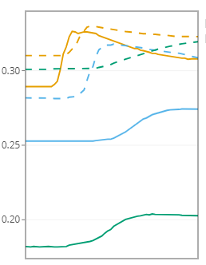
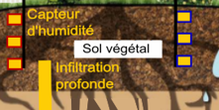
Bilan hydrologique préliminaire
Infiltration par la surface
$$∆S=V_{ruissellement}−V_{exfiltré}−V_{ET}$$
13,5 mm
Percolation
Infiltration par la tranchée

Slide 11
Bilan hydrologique préliminaire
$$∆S=V_{ruissellement}−V_{exfiltré}−V_{ET}$$
Pluie de 13,5 mm * BV de 50 m²
$$V_{ruissellement}=675 L$$
Augmentation de la teneur en eau dans le sol
$$V_{road 60}=40 L$$
$$V_{depth 20}=150 L$$
$V_{surverse}$ supposé nul (observation visuelle)
$$V_{non détecté}≈485 L$$
Hypothèse : volume infiltré sous la tranchée
Flux d’évapotranspiration estimé
$$Q_{ET}=23 L/j$$
Etude similaire : Entre $10,8$et$96,1 L/j$

Slide 12
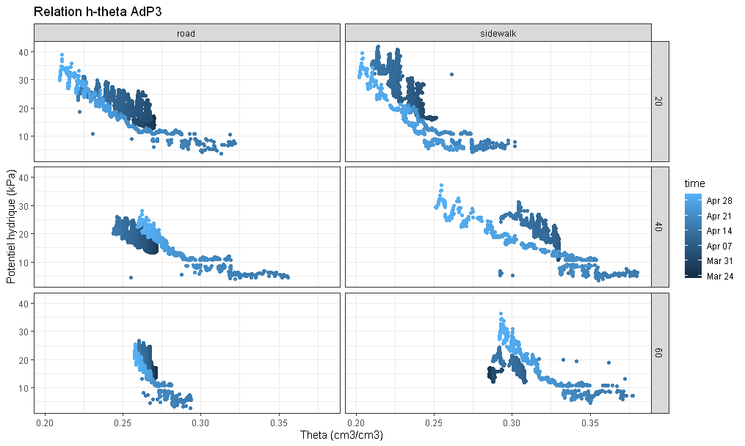

Slide 13
